Slide 1
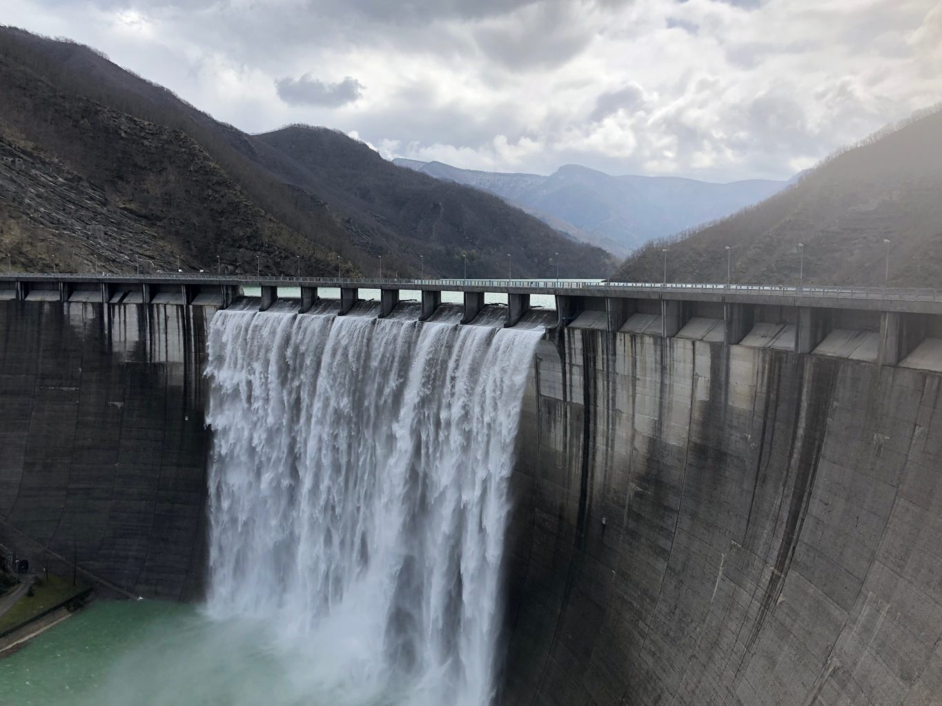




DATA SCIENCE PER LA RESILIENZA IDRICA:
LA DIGA DI RIDRACOLI
Jacopo Cesari ​
Matilde Laconi
Ruslan Abdurakhman​
Tommaso Botticelli

Slide 2
INGEGNERIA
CRITICITÀ
SOLUZIONE
FUNZIONE DELLA DIGA
FUNZIONE PRINCIPALE
Approvvigionamento
idrico per la Romagna
RUOLO DI REGOLAZIONE
stabilizzazione della disponibilità d'acqua
02

Slide 3


LA DIGA DI RIDRACOLI
L’invaso di Ridracoli offre significativi vantaggi ambientali ed economici
Riserva superficiale
Acqua di alta qualità
Produzione di energia
LA FORNITURA DA RIDRACOLI HA COPERTO CIRCA IL 51% DEL FABBISOGNO TOTALE NEL 2023
03

Slide 4
INGEGNERIA
CRITICITÀ
SOLUZIONE
FUNZIONE DELLA DIGA
MINACCIA CLIMATICA
FUNZIONE PRINCIPALE
Approvvigionamento
idrico per la Romagna
RUOLO DI REGOLAZIONE
stabilizzazione della disponibilità d'acqua
IMPREVEDIBILITÀ
Alluvioni
Periodi di siccità
Aumento delle temperature
04

Slide 5
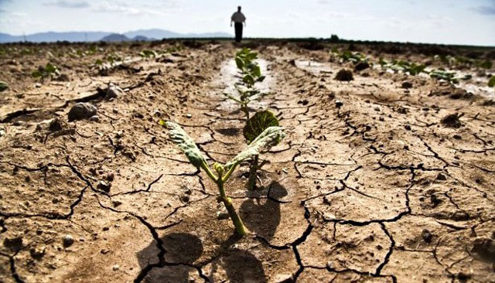
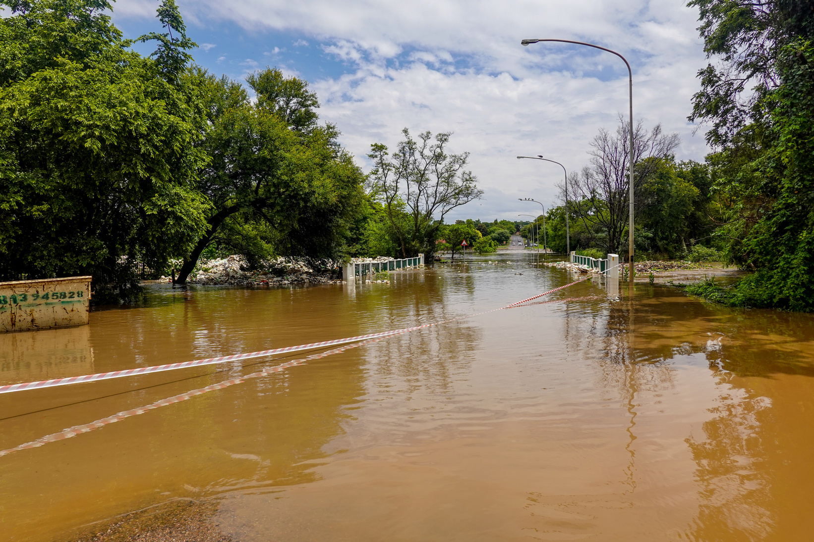
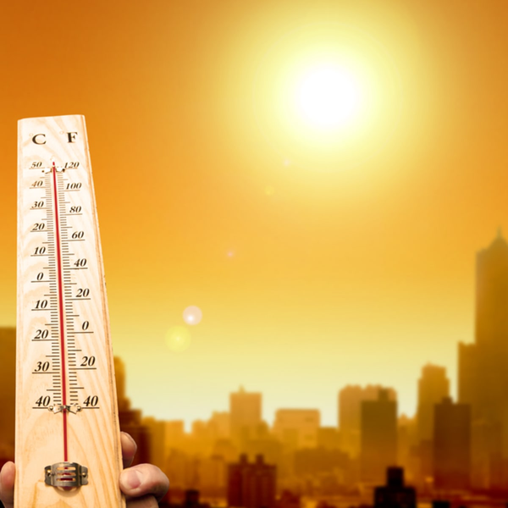
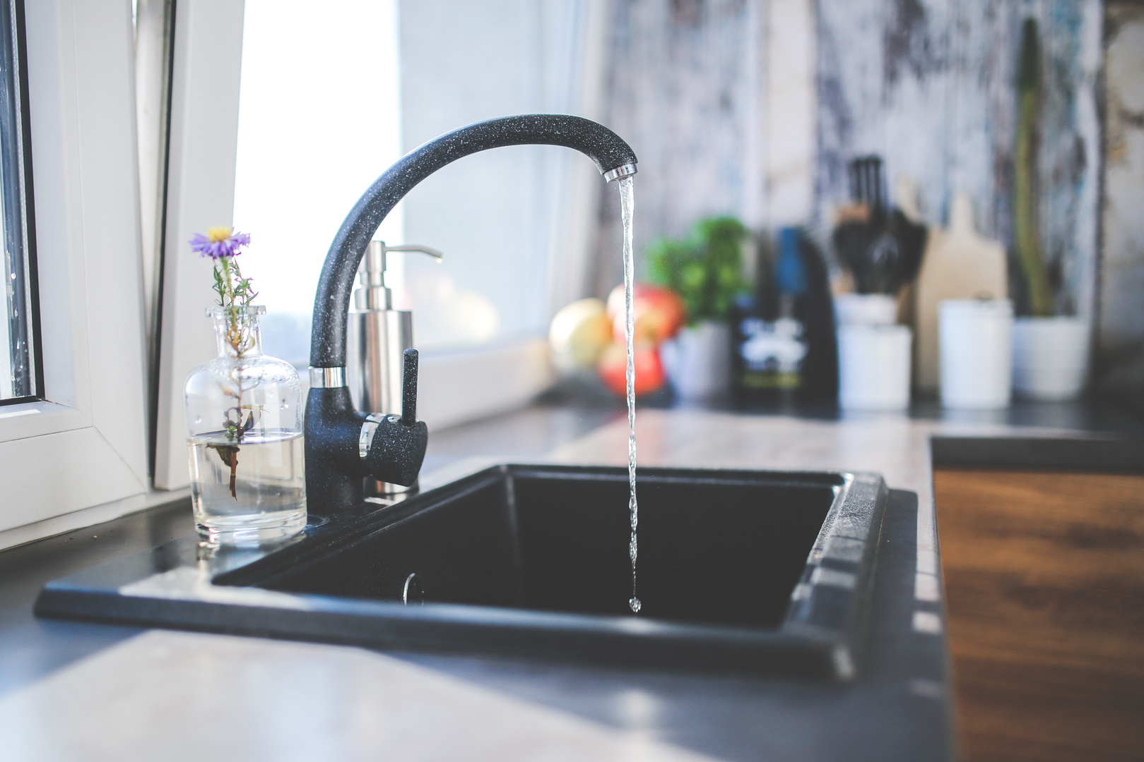
CRITICITÀ
PIOGGE
INCOSTANTI
TEMPERATURE
IN AUMENTO
SICUREZZA E
CONTINUITÀ DEL
SERVIZIO
05

Slide 6
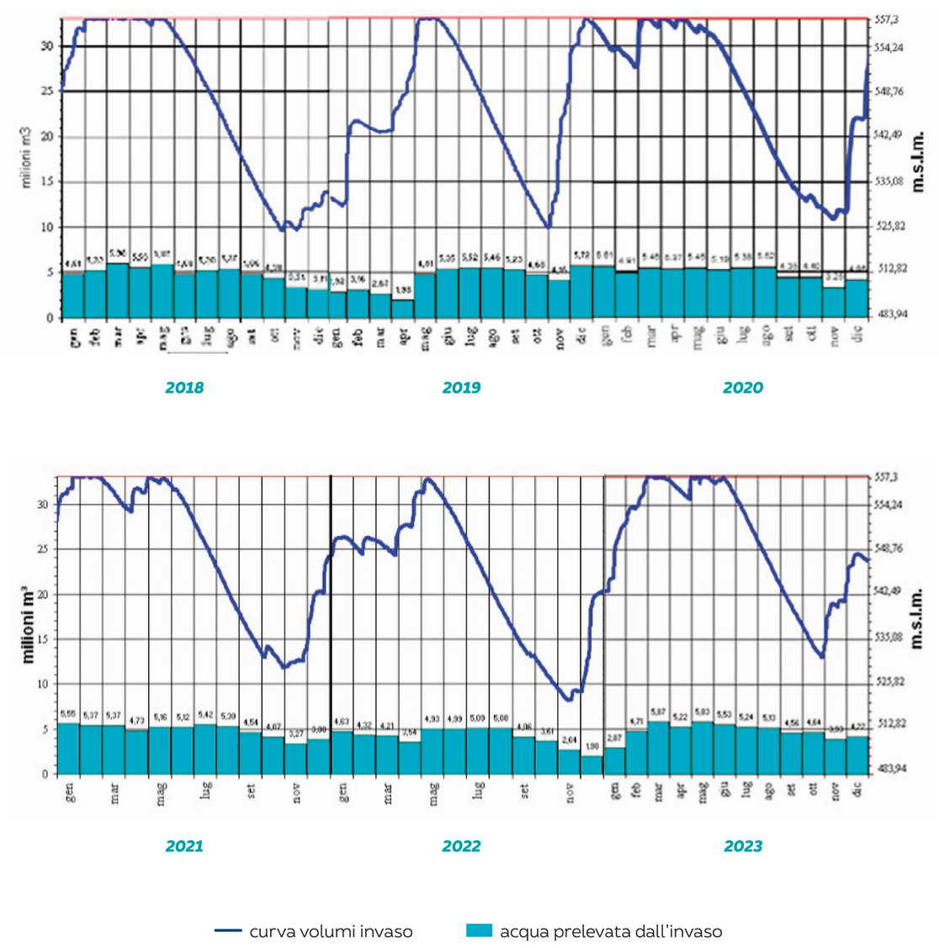
CRITICITÀ
Concentrazione degli apporti idrici in un unico periodo
Necessità di un modello più flessibile per riuscire a gestire eventi imprevisti
Minimizzare i periodi di sfioro,
pur garantendo la fornitura di acqua necessaria
06

Slide 7
INGEGNERIA
CRITICITÀ
SOLUZIONE
FUNZIONE DELLA DIGA
MINACCIA CLIMATICA
MACHINE LEARNING
FUNZIONE PRINCIPALE
Approvvigionamento
idrico per la Romagna
RUOLO DI REGOLAZIONE
stabilizzazione della disponibilità d'acqua
IMPREVEDIBILITÀ
Alluvioni
Periodi di siccità
Aumento delle temperature
DINAMICO
Implementazione giornaliera dei dati
INTELLIGENTE
Apprendimento automatizzato
07

Slide 8
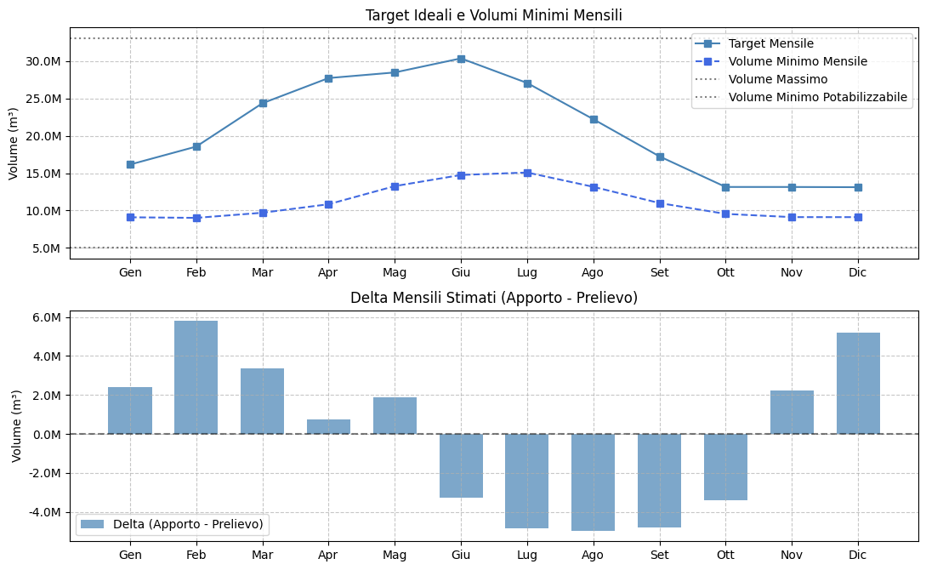

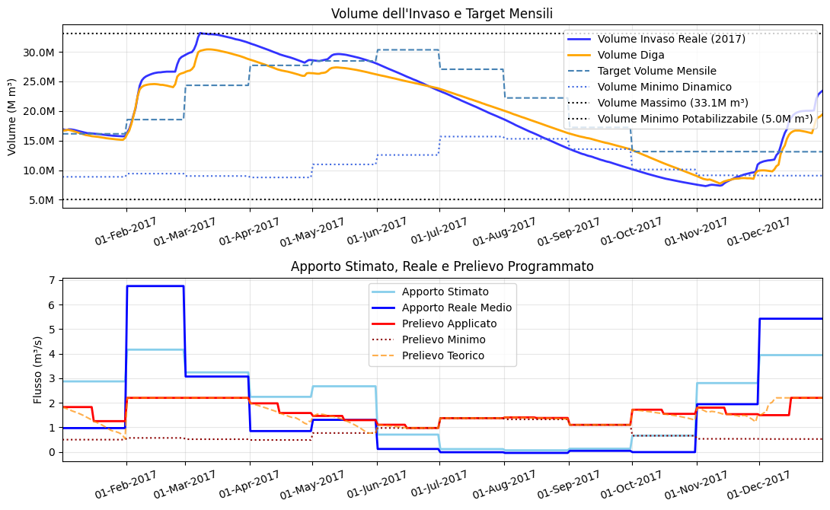
2 ALGORITMI DI MACHINE LEARNING
Creazione di volumi target mensili
Programmazione del prelievo ottimale
Target Volumi ottimizzati e Volumi minimi mensili
Prelievo Teorico vs Prelievo Applicato
08

Slide 9
ALGORITMO 1
TARGET MENSILI OTTIMALI
VOLUMI MINIMI MENSILI
VOLUMI LIMITE
STIME DI APPORTO
PRELIEVO MEDIO IDEALE
Prelievo sicuro per 3 mesi senza piogge
Volumi minimi mensili
Volume potabilizzabile
Volume di sfioro
Previsioni medie mensili
Quantità massima sostenibile
09

Slide 10
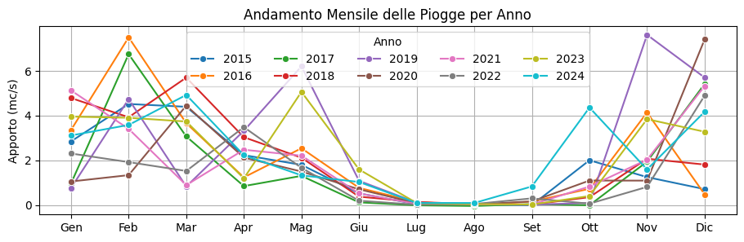
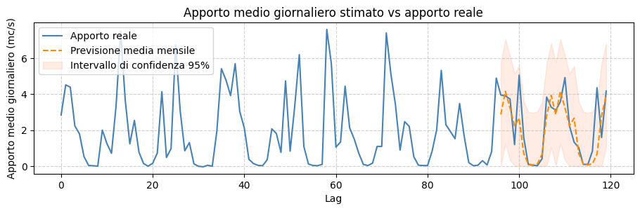
PREVISIONE APPORTO
Serie storica mensile degli apporti :
I dati mostrano una forte stagionalità
Modello di previsione:
Media mobile stagionale
Previsione a 2 anni degli apporti medi mensili con un intervallo di confidenza al 95%
10

Slide 11
TARGET MENSILI
Obiettivo:
Minimizzare la frequenza di sfiori e di giorni sotto i livelli minimi mensili a orizzonte di 13 mesi
Target Volumi ottimizzati e Volumi minimi mensili
Δ Volumi dell’invaso mensili
11

Slide 12
ALGORITMO 2
PRELIEVO GIORNALIERO OTTIMALE
LIVELLO ATTUALE DELL’INVASO
TARGET MENSILI
PREVISIONI DI APPORTO
PREVISIONI METEO
Aggiornamento giornaliero
Regolarmente ricalcolati coi nuovi dati
Previsioni medie mensili
Per i successivi 7-14 giorni
12

Slide 13
PRELIEVO STIMATO
Obiettivo:
Garantire l’andamento dei target mensili, adattandosi alla variabilità degli apporti
Volume Reale vs Volume Simulato
Confronto volume reale vs volume simulato (201)
Prelievo Teorico vs Prelievo Applicato
13

Slide 14
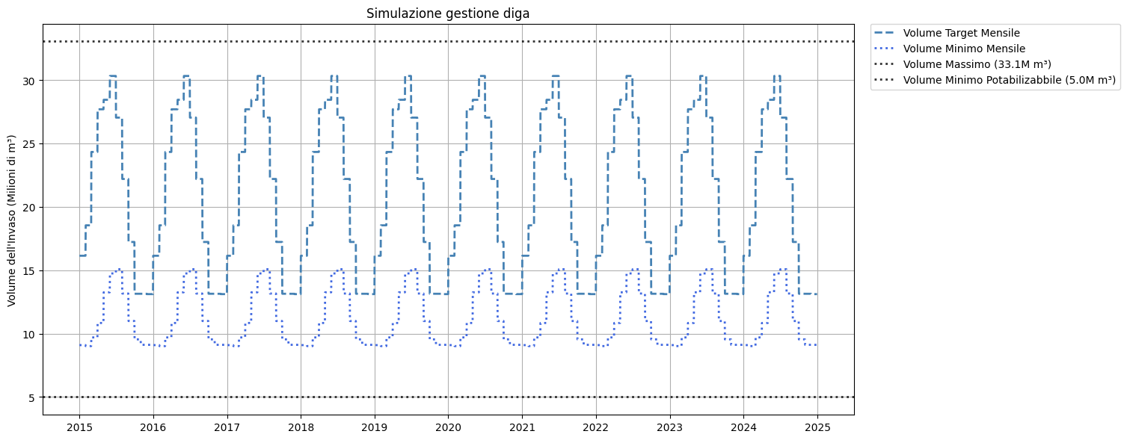
CONFRONTO VOLUMI SIMULATI VS REALI
Volume reale vs Volume simulato (2015 - 2025)
14

Slide 15
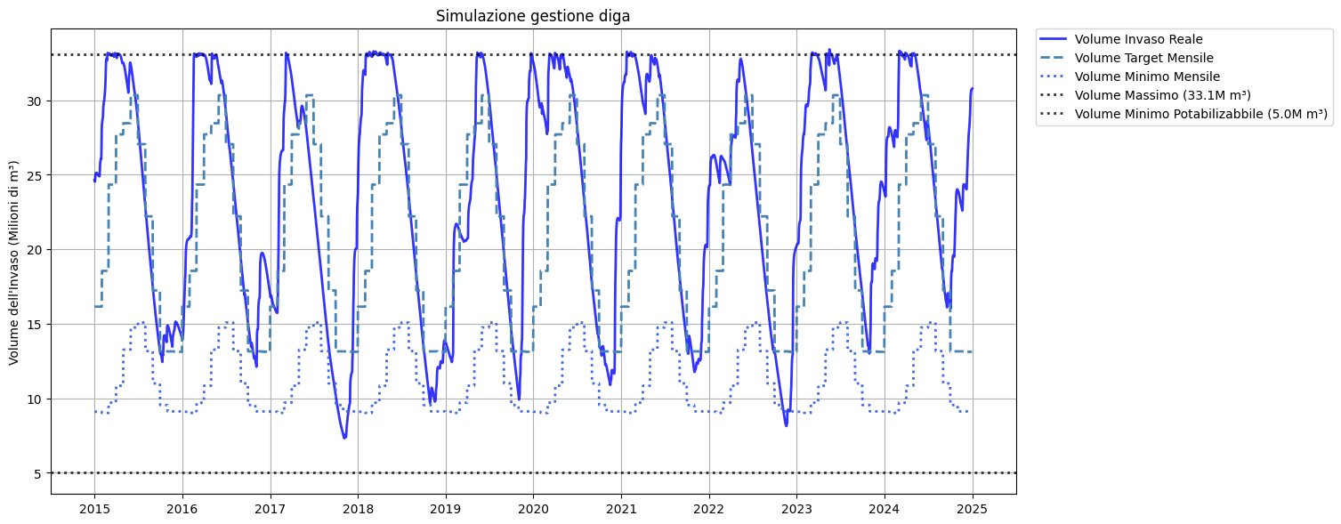
CONFRONTO VOLUMI SIMULATI VS REALI
Volume reale vs Volume simulato (2015 - 2025)
14

Slide 16
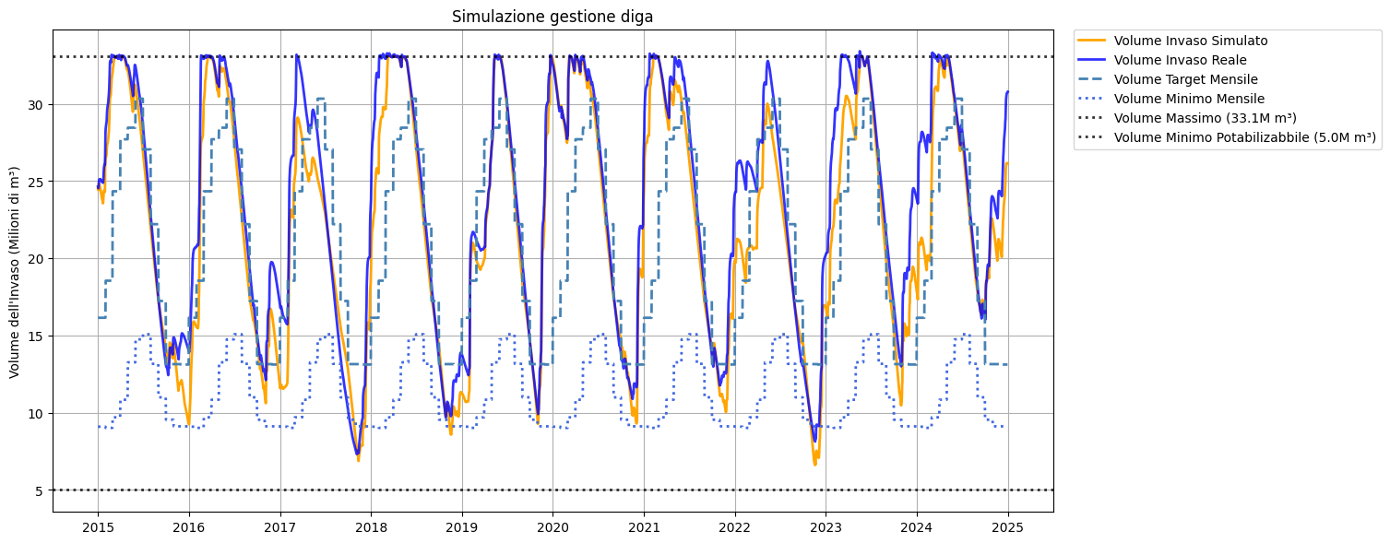
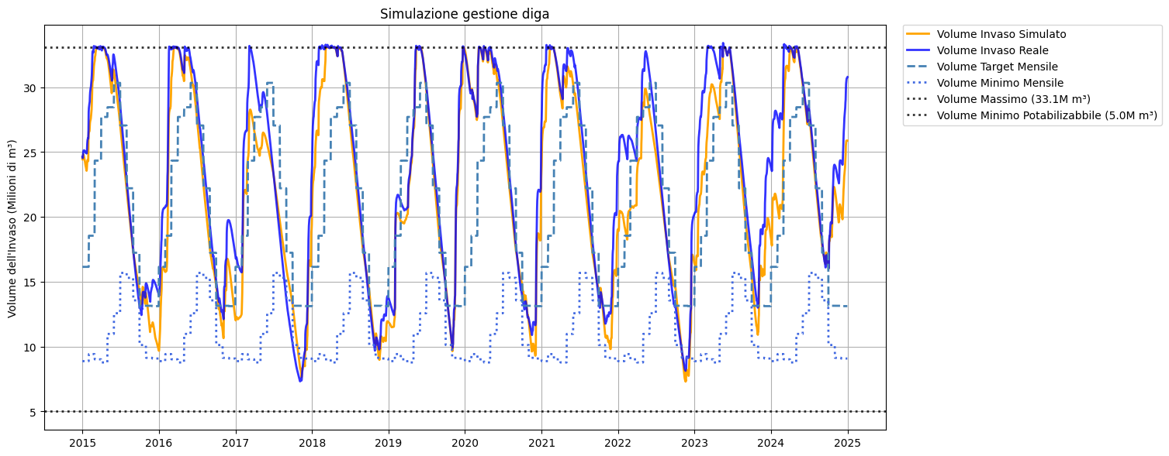
CONFRONTO VOLUMI SIMULATI VS REALI
Durata: 10 anni
Inizio: 01/01/ 2015
Metriche:
Giorni > MAX: 153 vs 235
Giorni < MIN: 81 vs 132
Volume reale vs Volume simulato (2015 - 2025)
14

Slide 17
IMPATTO DEL MODELLO SUI 10 ANNI PASSATI
Media prelievo (reale): 1,862 mc/s
Media prelievo (simulato): 1,868 mc/s
Totale acqua prelevata (reale): 587,42 milioni di mc
Totale acqua prelevata (simulata): 589,40 milioni di mc
Differenza media di prelievo giornaliero: 542,41 mc/giorno
Differenza percentuale rispetto al prelievo reale: +0.34%
15

Slide 18


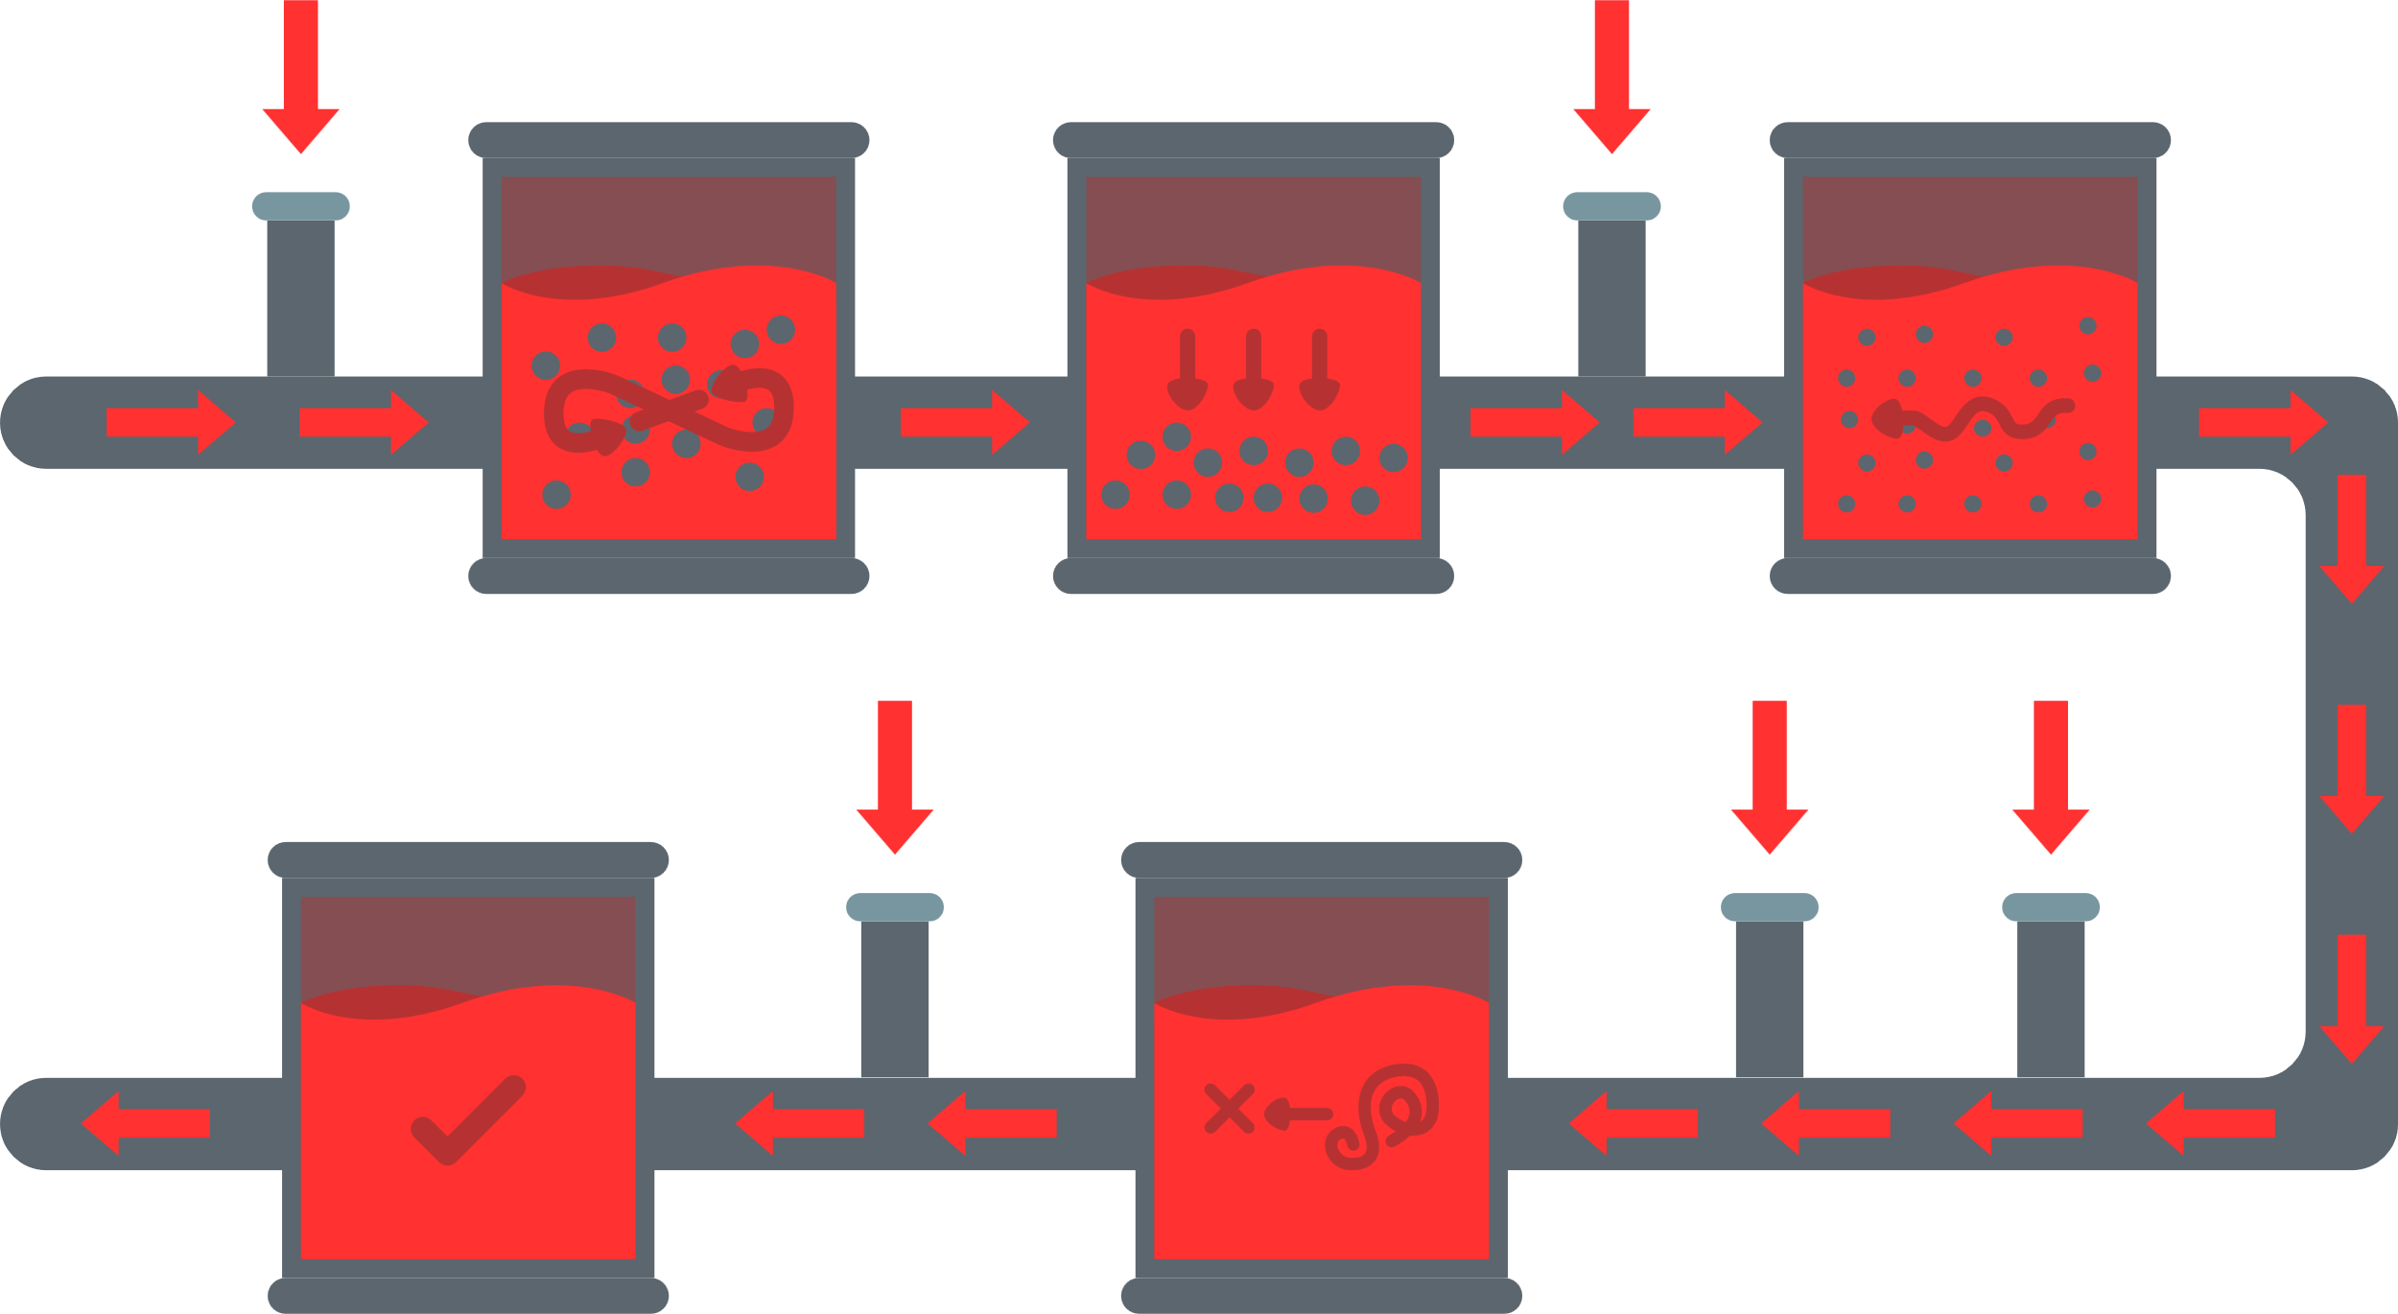


IMPATTO DEL MODELLO SUI 10 ANNI PASSATI
Energia consumata
Disponibilità di acqua
Processi di potabilizzazione
Energia idroelettrica prodotta
Trasporto
Risparmio stimato: ~400.000 € in 10 anni
16

Slide 19

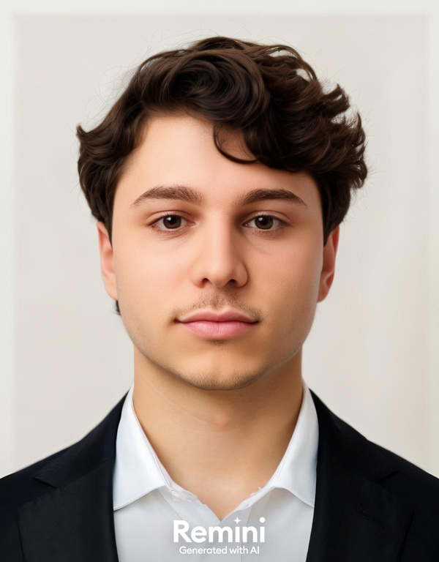
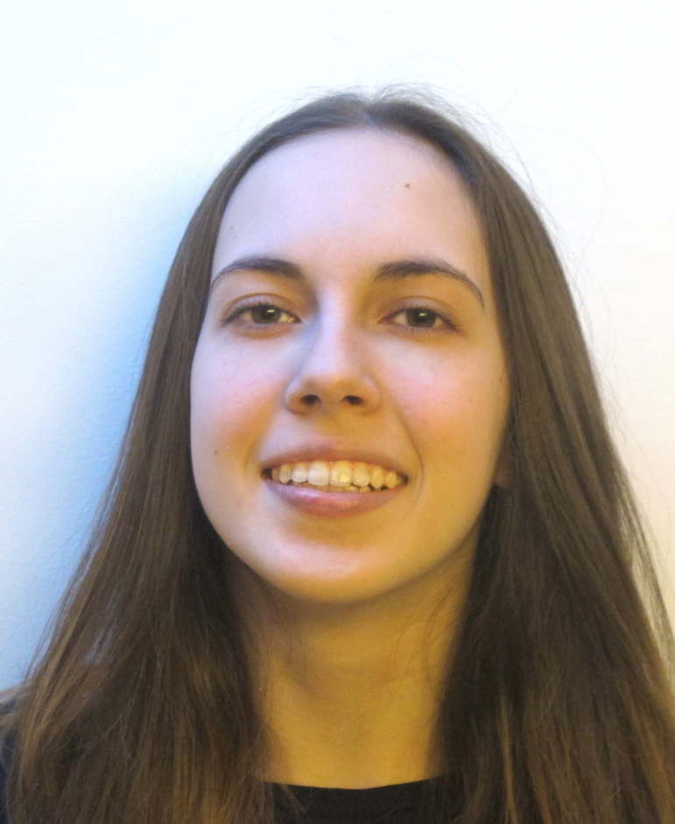
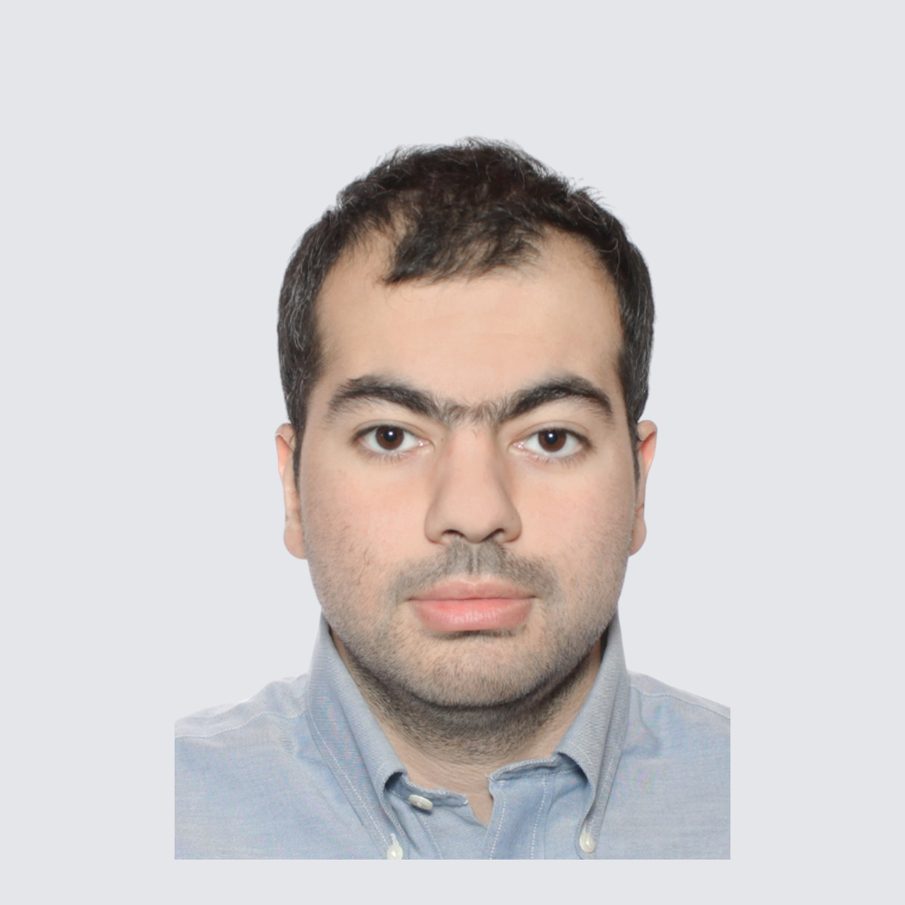
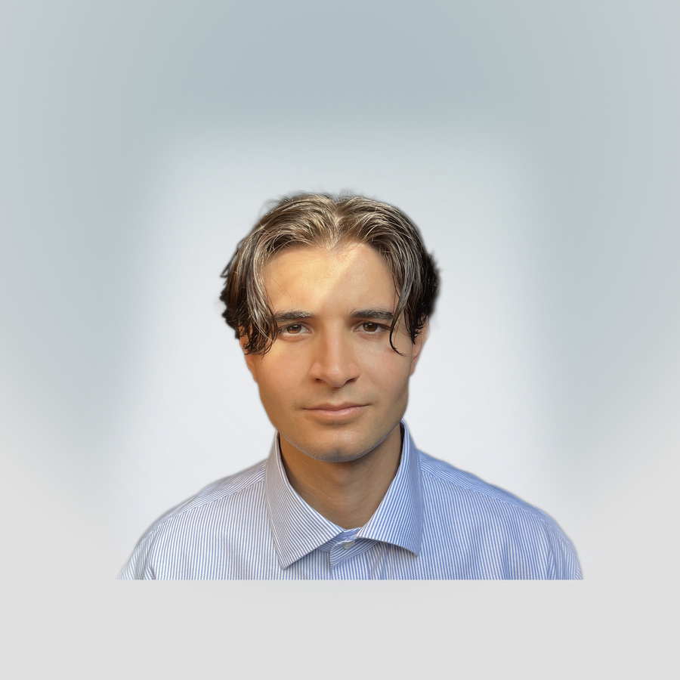
IL NOSTRO TEAM
Jacopo Cesari ​
Matilde Laconi
Ruslan Abdurakhman​
Tommaso Botticelli
Data Scientist
Environmental Scientist
Quantitative Analyst
Data Scientist
17

Slide 20
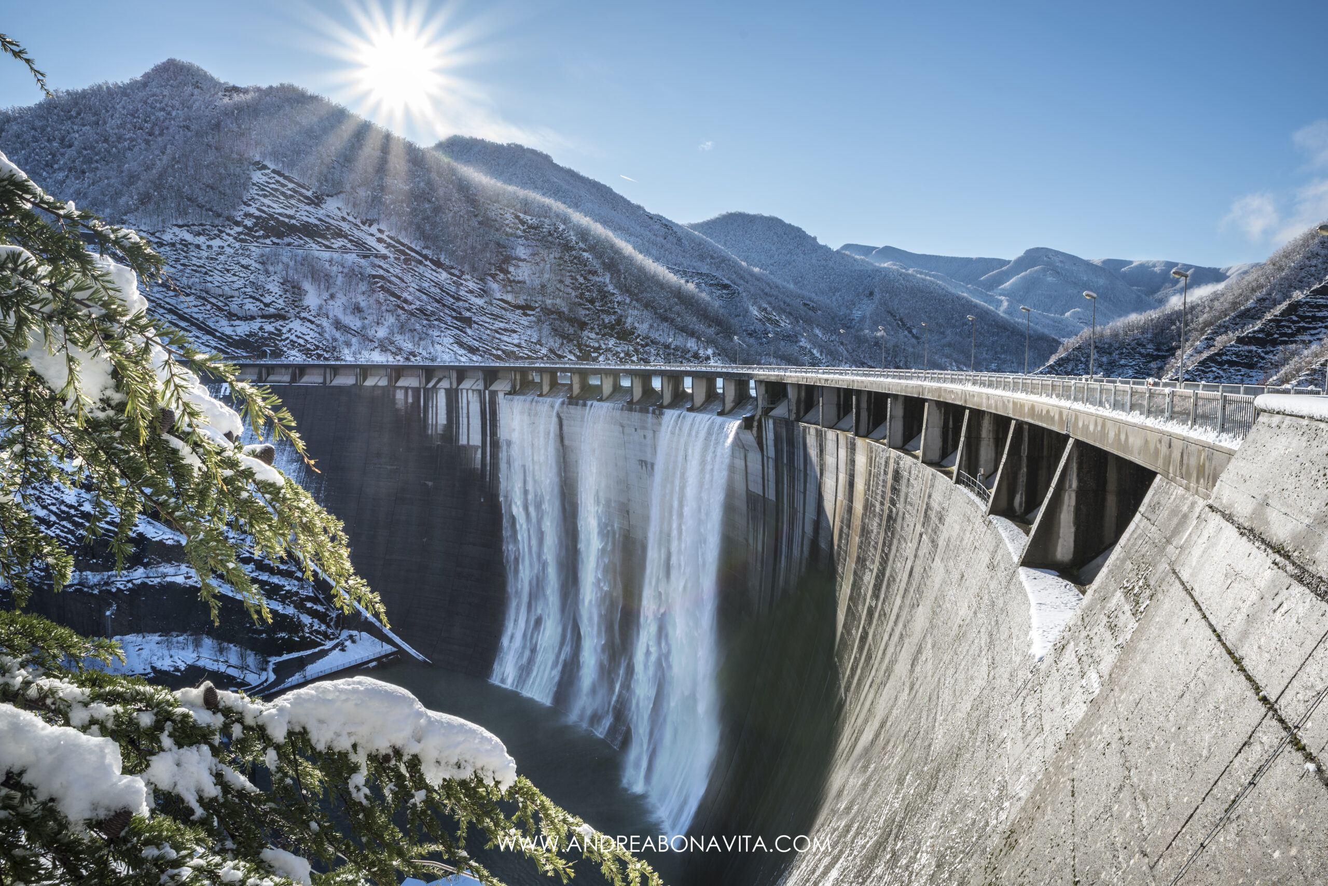
GRAZIE PER
L’ATTENZIONE

